Slide 1
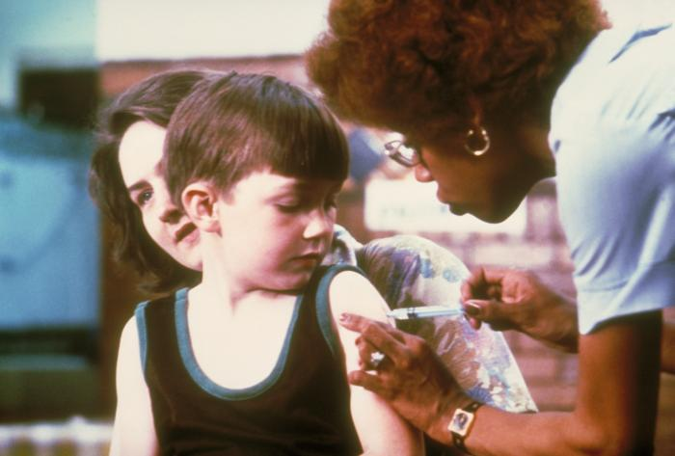
Імунізація
Антивірусні препарати

Slide 2
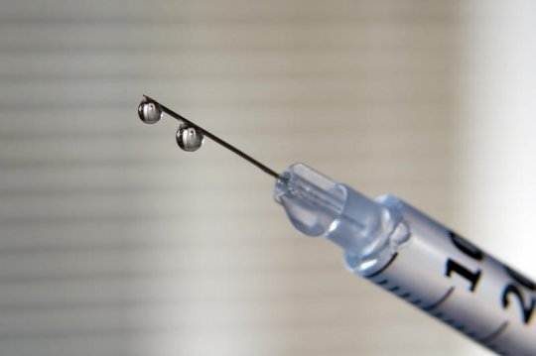
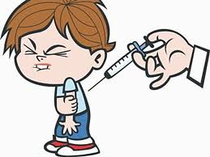
Імунізація - (лат., вільний, незайманий)
метод створення штучного імунітету у людини й тварин. Досягається введенням в організм ослаблених чи вбитих збудників відповідної хвороби (вакцини) або їхніх отрут, а також сироватки крові імунізованої тварини чи людини, яка перехворіла на відповідну хворобу.

Slide 3
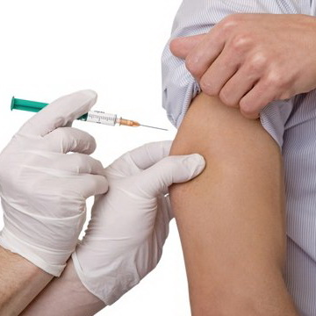
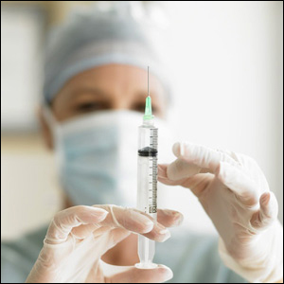
Імунізація — це відповідь на інфекційну загрозу
Існують різні засоби захисту від неприємної перспективи "підхопити" інфекцію. Одним із них є імунізація, тобто підвищення імунітету людини. Для цього використовуються як медичні, так і традиційні (немедичні) засоби, чільне місце серед яких посідає вакцинація. Метод щеплень за допомогою вакцин називають вакцинацією, або імунізацією.

Slide 4
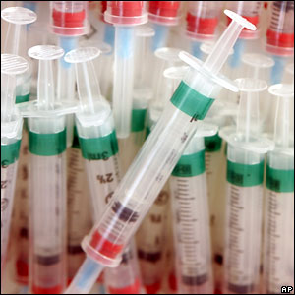
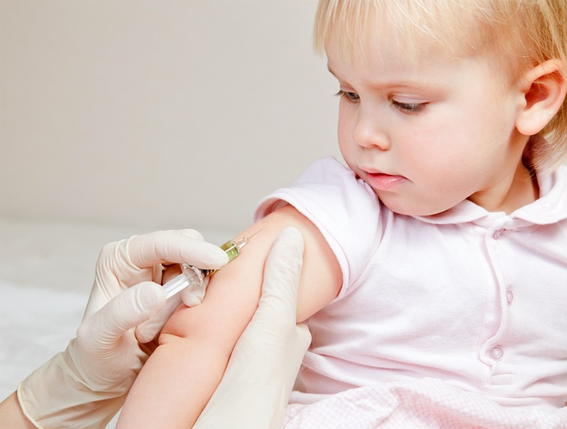
Принцип дії вакцини полягає в тому, що до організму людини спеціально вводяться клітини небезпечних мікроорганізмів або продукти їхньої життєдіяльності. Фактично вона піддається навмисному частковому інфікуванню, провокуючи лімфоцити до відповідної реакції та, що є головною метою вакцинації, вироблення у лімфоцитів пам’яті на даний подразник. Загартовуючи імунну систему, людина готується до можливих повторних нападів "злочинців". Саме вакцинацію покладено в основу глобальної системи імунізації, яка за останні кілька десятиріч активно запроваджується в більшості країн світу.

Slide 5
Серед мікроорганізмів , проти яких успішно борються за допомогою щеплень, можуть бути віруси (наприклад, збудники кору, краснухи, свинки, поліомієліту, гепатиту А і В та ін.) або бактерії (збудники туберкульозу, дифтерії, кашлюку, правця та ін.)
Чим більше людей мають імунітет до тієї чи іншої хвороби, тим менше вірогідність у інших (неімунних) захворіти, тим менше ймовірність виникнення епідемії.
Вироблення специфічного імунітету до захисного рівня може бути досягнуте при одноразовій вакцинації (кір, паротит, туберкульоз) або при багаторазовій (поліомієліт, АКДС).
Ревакцинація (повторне введення вакцини) спрямована на підтримку імунітету, виробленого попередніми вакцинаціями.

Slide 6
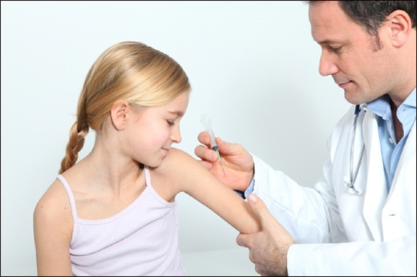
За підрахунками ВООЗ, у всьому світі тільки щорічно рятують до 2,5 мільйонів дітей саме завдяки імунізації. Більше того, щорічно імунізація дозволяє запобігти смерті сотням тисяч людей різних вікових груп від дифтерії, коклюшу та кору. На думку світової спільноти, імунізація на сьогодні є одним з найбільш успішних і ефективних за вартістю заходів громадської охорони здоров'я.
Імунізація — головна стратегія забезпечення глобальної охорони здоров'я і реагування на такі поширені загрози, як пандемічний грип, нові штами якого з’являються майже не щороку. Досвід, стандарти, технології та навіть вакцини, які виявилися ефективними у боротьбі з певною хворобою, поширюються у всьому світі.

Slide 7
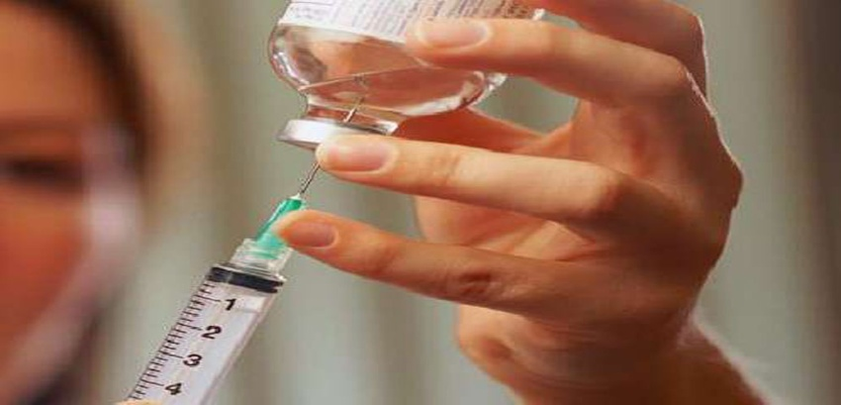
Слід мати на увазі, що вакцинація не завжди буває ефективною . Нерідко вакцини втрачають свої якості при неправильному їх зберіганні. Крім того, іноді введення вакцини не призводить до вироблення достатнього рівня імунітету, який би захистив пацієнта від хвороботворного агента.
На розвиток поствакцинального імунітету впливають такі чинники:
фактори пов'язані з самою вакциною:
чистота препарату;
час життя антигену;
доза;
наявність протективних антигенів;
кратність введення;
залежне від організму - стан індивідуальної імунної реактивності;
вік;
наявність імунодефіциту;
стан організму в цілому;
генетична схильність.
фактори пов'язані із зовнішнім середовищем:
  якість харчування людини;
  умови праці та побуту;
  клімат;
  фізико-хімічні фактори середовища.

Slide 8
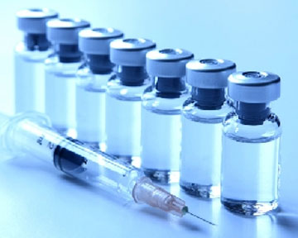
Типи вакцин:
Живі вакцини
Інактивовані (убиті) вакцини
Анатоксини
Асоційовані вакцини
Корпускулярні вакцини
Хімічні вакцини
Біосинтетичні вакцини
Векторні (рекомбінантні) вакцини
Рибосомальні вакцини

Slide 9
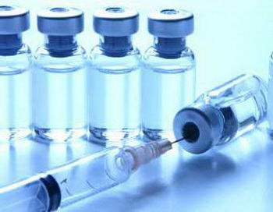
Склад
До складу більшості вакцин входить:
активний компонент;
розчинник (сольовий розчин, H2O);
стабілізатори, антибіотики;
допоміжні речовини (солі Al, тіомерсал, формальдегід, дріжджові гриби).
За природою активного компоненту вакцини бувають:
вакцини, що містять цільні вбиті мікроорганізми (коклюш, холера), активні вірусні — поліомієліт, грип;
анатоксини (дифтерія правець, стафілокок);
вакцини з живих атенуйованих вірусів (кір, грип, поліомієліт);
вакцини з перехресно-реагуючих живих організмів, імунологічно пов'язаних з збудником;
хімічно синтезовані субодиниці чи отримані за допомогою генної інженерії (гепатит В, грип, ВІЛ-інфекція);
адсорбовані вакцини (АКДС).

Slide 10
Антивірусні препарати
Антивірусні препарати - це медикаменти, що впливають на віруси. Єдиного універсального антивірусного препарату не існує, бо віруси суттєво розрізняються між собою, але в практику введено кілька десятків високоспецифічних антивірусних препаратів.
Антивірусні препарати - ліки, які знижують здатність вірусів грипу до відтворення. Антивірусні препарати рекомендуються для лікування і для профілактики грипу. При прийомі ліків протягом 48 годин після прояву перших симптомів, лікування може скоротити тривалість грипу на один - два дні.
У той час як антивірусні препарати не є заміною вакцинації, вони можуть використовуватися, для запобігання грипу.

Slide 11
Мішені для дії препаратів у життєвому циклі віруса
Етап життєвого циклу | Антивірусні препарати
Позаклітинний віріон | Ампіразин, госсипол, оксолін, ріодоксол, теброфен, флакозид, флореналь
Адсорбція, проникнення, «роздягання» | Адапромін, амантадин, дейтифорин, мідантан, римантадин, анти-gp120, рекомбінантні молекули CD4.
Синтез вірусних нуклеїнових кислот | Азидотимін, ацикловір, ганцикловір, відарабін, рибавірин, офтан-IDU, трифлюридин, цитарабін.
Синтез вірусних білків | Інтерферони першого типу, інгібітори протеаз
Складання вірусу | Метисазон (марборан)
Вихід вірусу з клітини | Інтерферони першого типу, антинейрамінідазні (озелтамівір, занамівір)

